Slide 1
Vis-le
L’apparence
« …L’homme voit ce qui frappe les yeux, mais le Seigneur voit au cœur » 1Samuel 16 : 7
Jour 32

Slide 2
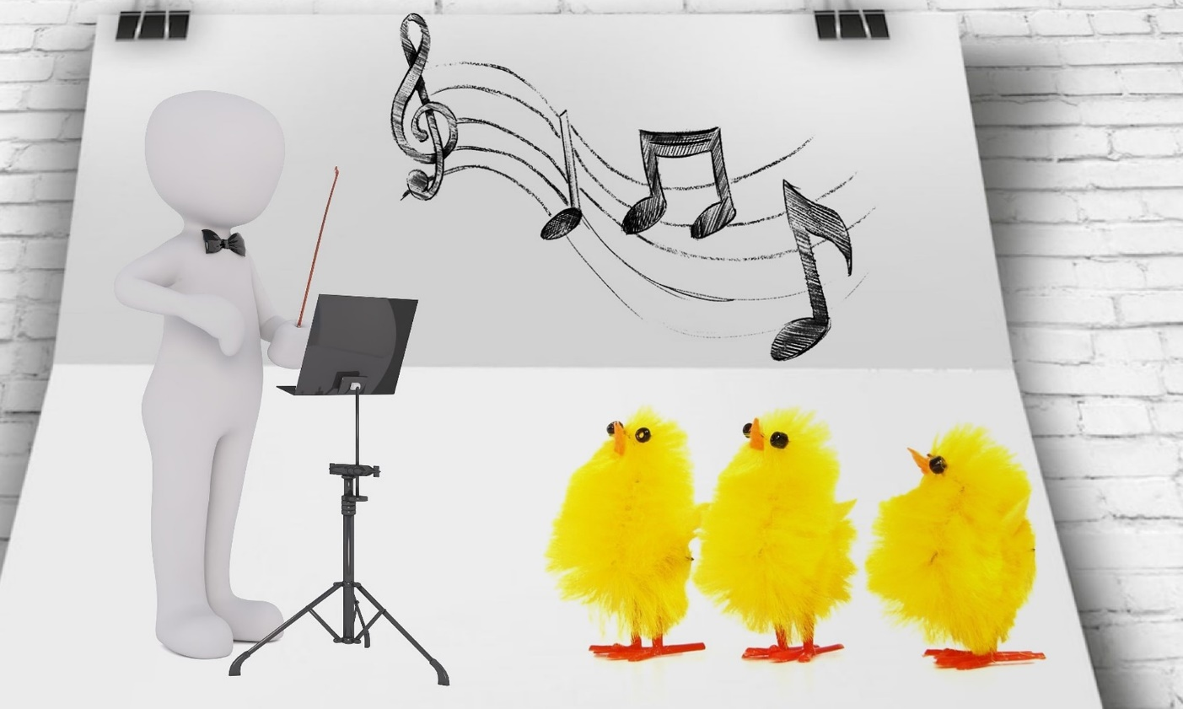
Comme tu as donné envie à tes amis(es) de venir à l’église par tes prières, par un échange sur un texte biblique et de ton témoignage c’est-à-dire ton vécu avec Jésus. Pour eux tu es devenu leur leader.
Demande à tes amis(es) lorsque tu les verras :
Pourquoi ils t’ont fait confiance ?
Pourquoi ils t’ont écouté ?
Et toi – Comment te vois-tu ? Echange avec ta famille

